Slide 1
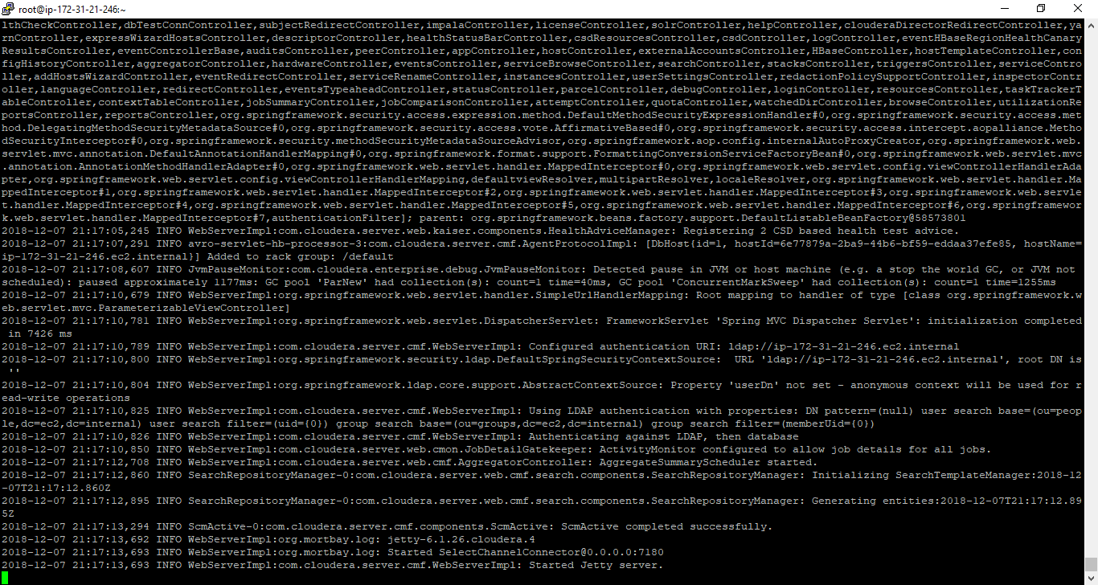
LDAP
Autenticación a través de LDAP
Evidencia de arranque de servicios de Cloudera:

Slide 2
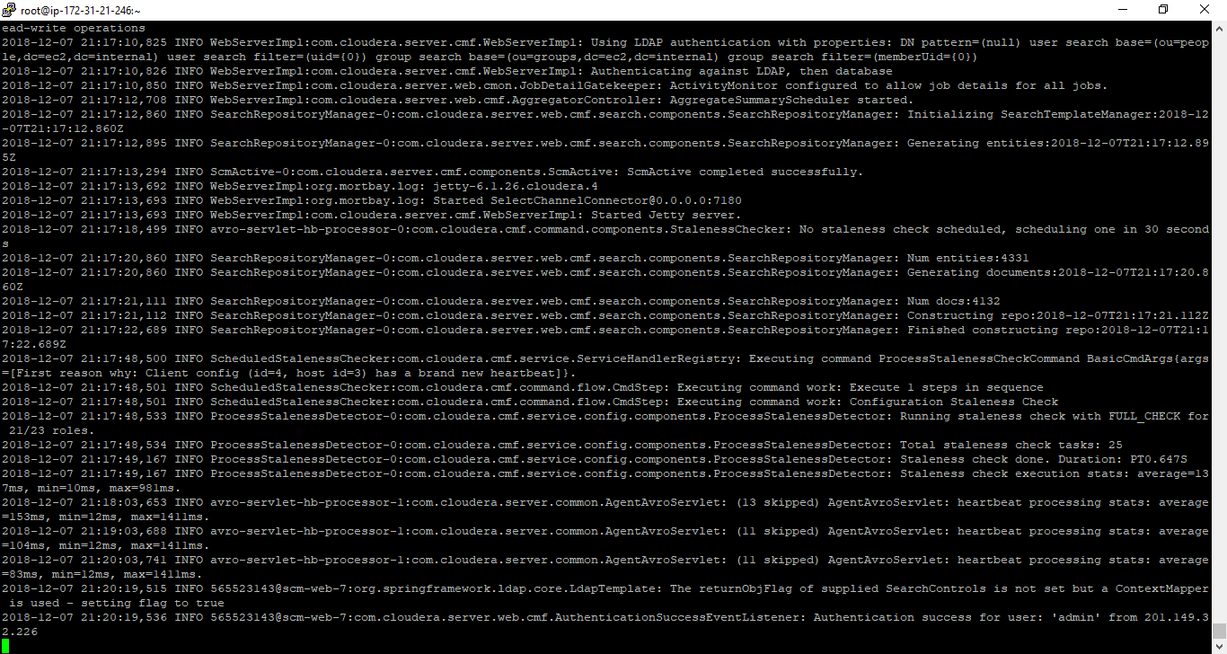
LDAP
Autenticación exitosa con LDAP

Slide 3
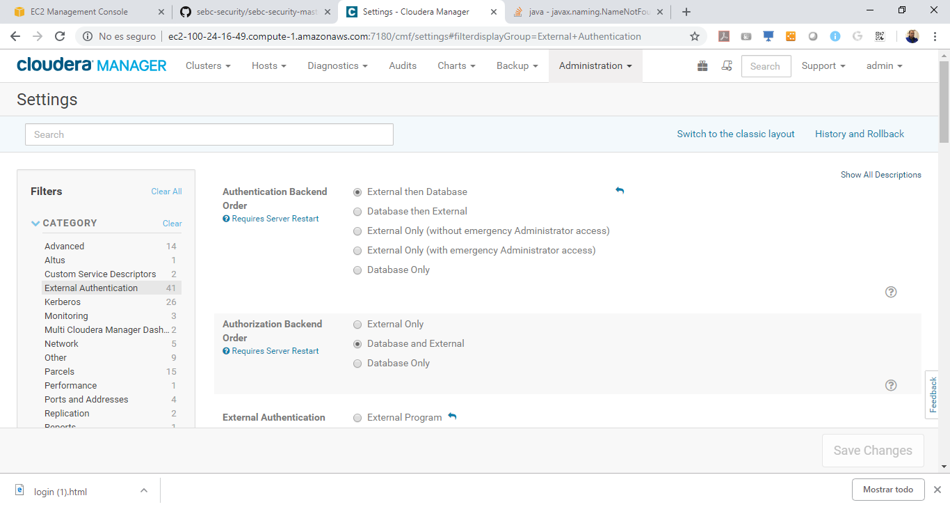
LDAP
Configuración de LDAP en Cloudera

Slide 4
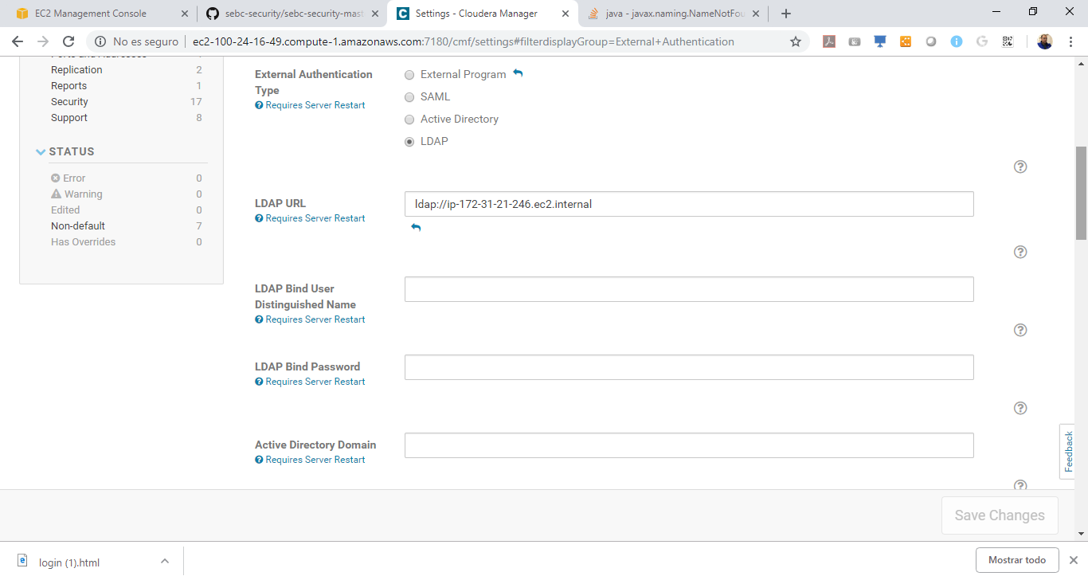
LDAP
Configuración de LDAP en Cloudera (continuación)

Slide 5
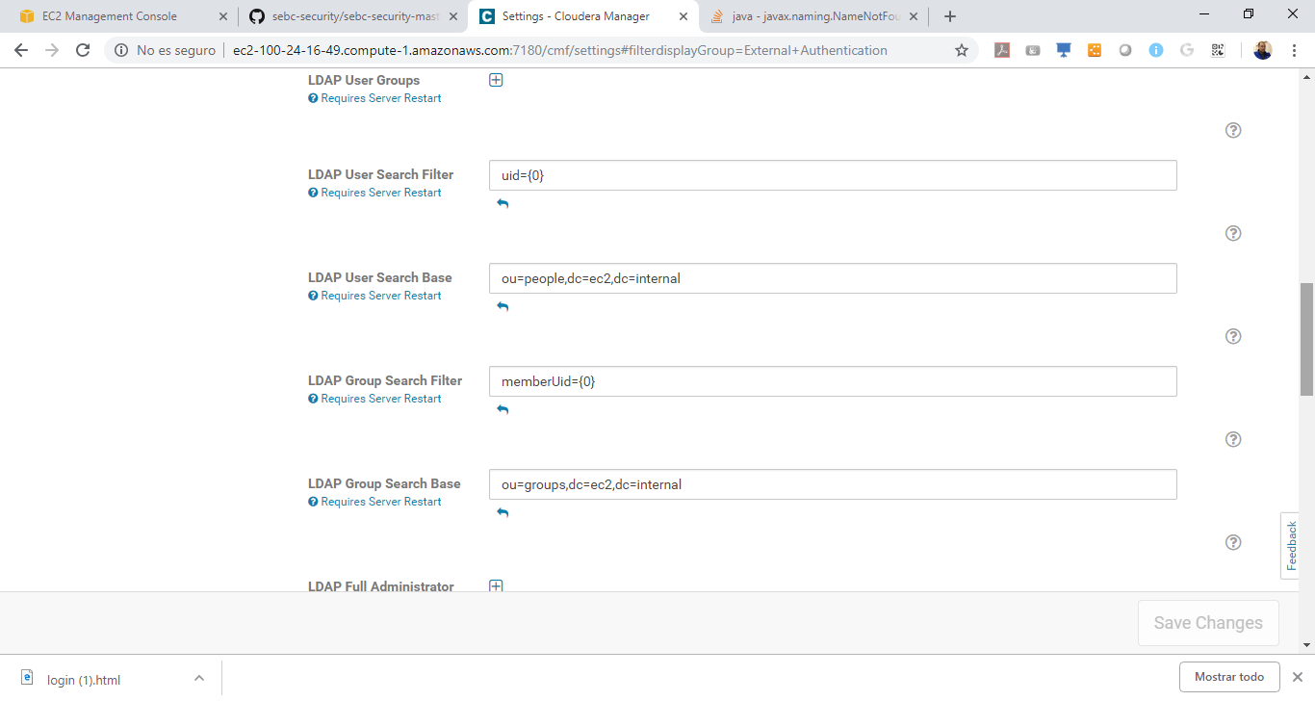
LDAP
Configuración de LDAP en Cloudera (continuación)

